Slide 1
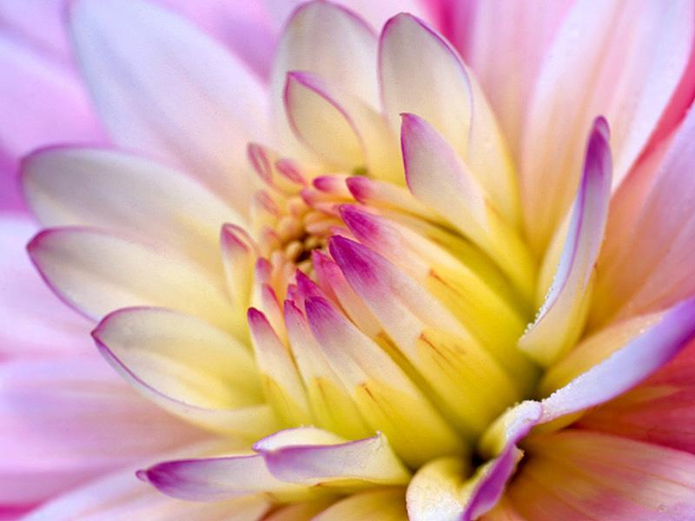
A flor...
O estranho é que ela não conseguia conciliar tudo isso, o trabalho e os afazeres lhe ocupavam todo o tempo e a sua vida estava deficitária em algumas áreas. Se o trabalho consumia muito tempo, ela tirava dos filhos, se surgiam problemas, ela deixava de lado o marido... E assim, as pessoas que ela amava eram sempre deixadas para depois,
Havia uma jovem muito rica, que tinha tudo: um marido maravilhoso, filhos perfeitos, um emprego que pagava muitíssimo bem, uma família unida.

Slide 2
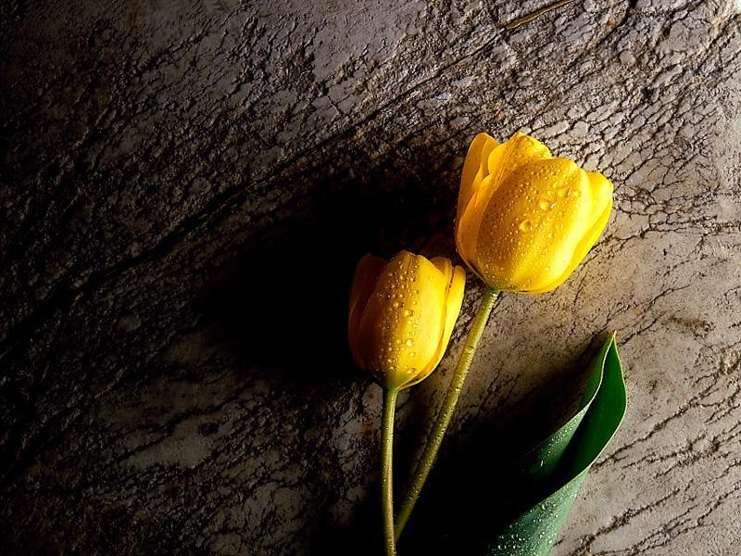
Até que um dia, seu pai, um homem muito sábio, lhe deu um presente: uma flor muito cara e raríssima, da qual havia um apenas exemplar em todo o mundo. E disse à ela:
“Filha, esta flor vai te ajudar muito mais do que você imagina! Você terá apenas que regá-la e podá-la de vez em quando, ás vezes conversar um pouquinho com ela, e ela te dará em troca esse perfume maravilhoso e essas lindas flores.”

Slide 3
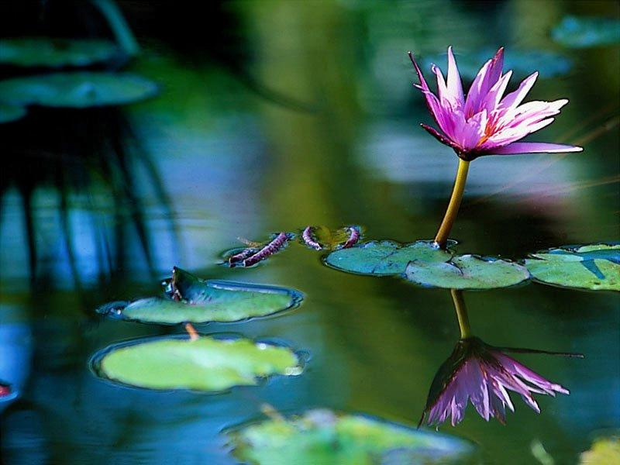
A jovem ficou emocionada, afinal a flor era de uma beleza sem igual. Mas o tempo foi passando, os problemas surgiam, o trabalho consumia todo o seu tempo, e a vida, que continuava confusa, não lhe permitia cuidar da flor.
Ela chegava em casa, olhava a flor e as flores ainda estavam lá, não mostravam nenhum sinal de fraqueza ou morte, apenas estavam lá, lindas, perfumadas. Então ela passava direto.

Slide 4
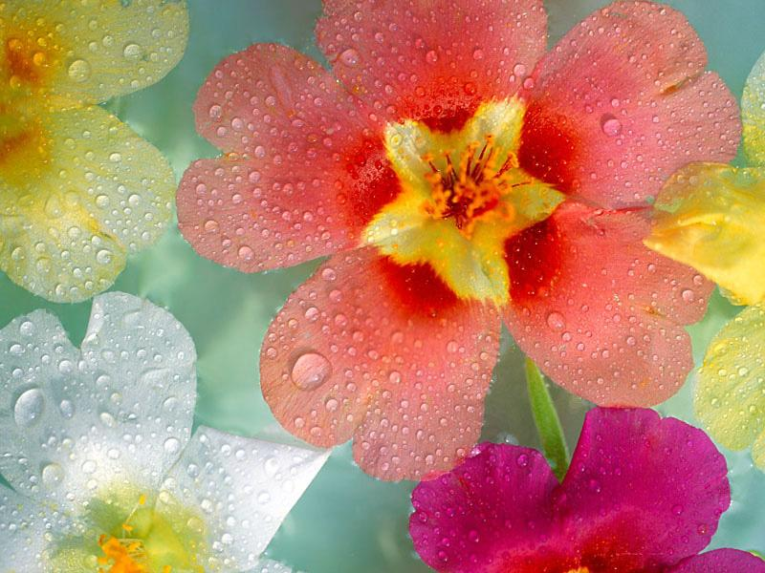
Até que um dia, sem mais nem menos, a flor morreu. Ela chegou em casa e levou um susto! Estava completamente morta, suas raízes estavam ressecadas, suas flores caídas e suas folhas amarelas. A Jovem chorou muito e contou a seu pai o que havia acontecido.

Slide 5
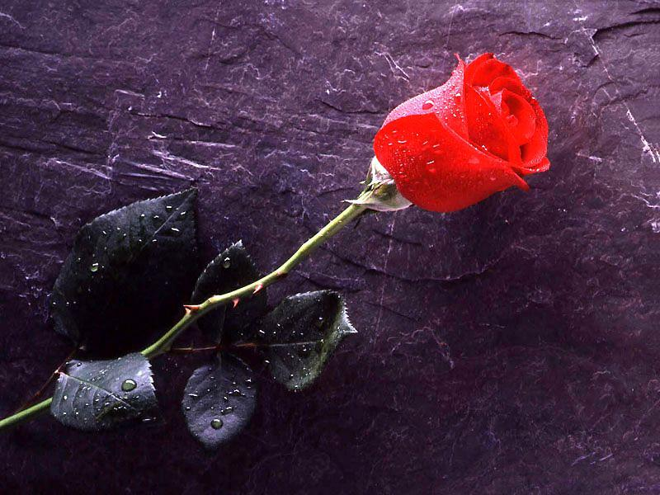
Seu pai então respondeu:
“Eu já imaginava que isso aconteceria,e eu não posso te dar outra flor, porque não existe outra igual a essa, ela era única, assim como seus filhos, seu marido e sua família.
Todos são benção que o Senhor te deu, mas você tem que aprender a regá-los, podá-los e dar atenção a eles, pois assim como a flor, os sentimentos também morrem. Você se acostumou a ver a flor lá, sempre florida, sempre perfumada, e se esqueceu de cuidar dela. Cuide das pessoas que você ama!”

Slide 6
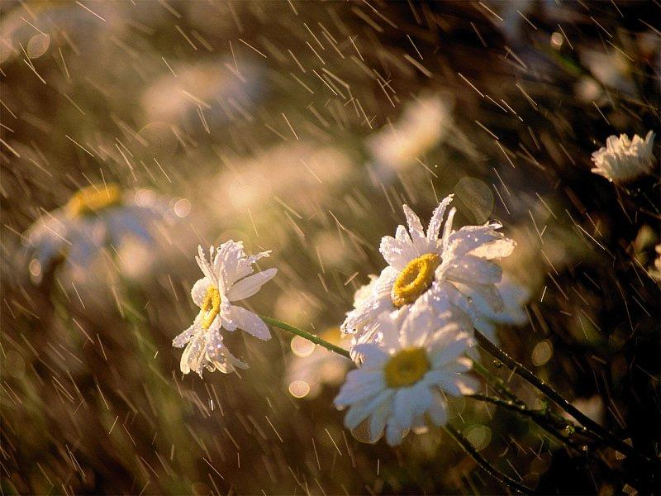
E você? Tem cuidado das bênçãos que Deus tem te dado? Lembra-se da flor, pois como ela são as bênçãos do Senhor: Ele nos dá, mas nós é que temos que cuidar delas.

